Slide 1
Chào mừng thầy cô và các em!

Slide 2
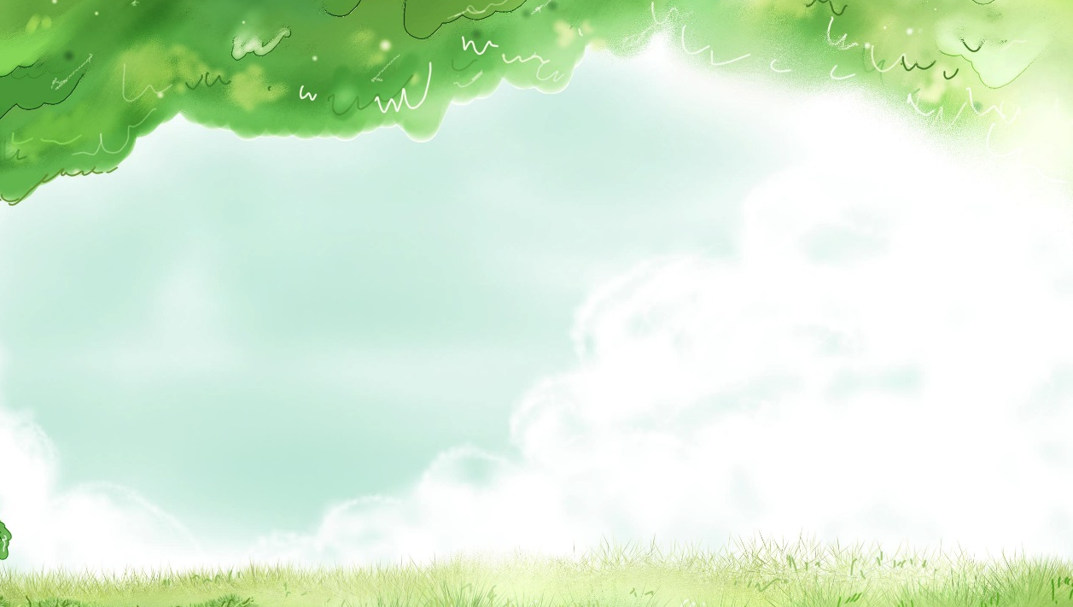



Khởi động

Slide 3




Gà con qua cầu

Slide 4

Đi
Qua
Đi
Qua
Đi
Qua
Đi
Qua

Slide 5
Câu Hỏi 1
Buổi sáng, cái gì đã đánh thức mọi vật?
A.Nắng
C.Tiếng chim
B.Tiếng gà
D.Tiếng ong
Quay
Lại

Slide 6
Câu Hỏi 2
Sau khi thức giấc, các con vật làm gì?
A. Đi chơi
C. Đi học
B. Ra khỏi tổ
D. Đi rửa mặt
Quay
Lại

Slide 7
Câu Hỏi 3
Bé làm gì sau khi thức dậy?
A. Ra chuồng gà
C. Chuẩn bị đến trường
B. Ngắm mặt trời
D. Đi chơi
Quay
Lại

Slide 8
Câu Hỏi 4
Đàn gà ra khỏi chuồng và làm gì?
D. Đi kiếm mật
C. Đi học
B. cất tiếng hót
A. Đi kiếm mồi
Quay
Lại

Slide 9
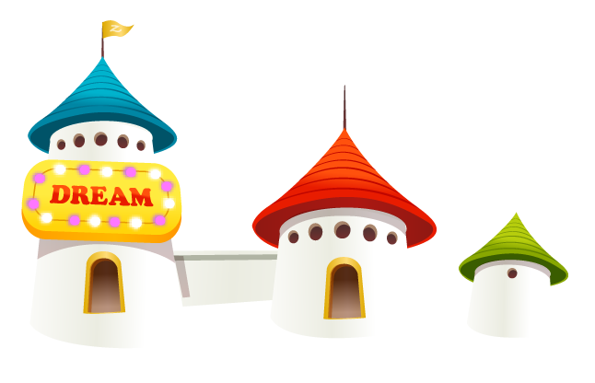
Bài 4 Hỏi mẹ

Slide 10
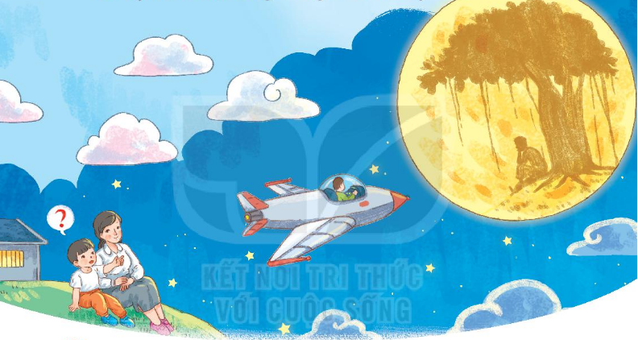

1
Quan sát tranh dưới đây

Slide 11






Slide 12






Lắng nghe đọc mẫu
TAY DÒ
TAI NGHE
MẮT DÕI

Slide 13

Ai quạt thành gió
Thổi mây ngang trời?
Ai nhuộm mẹ ơi
Bầu trời xanh thế?
Ông sao thì bé
Trăng rằm tròn to.
Cuội ngồi gốc đa
Phải chăn trâu mãi.
Hỏi mẹ
02
Mẹ ơi có phải
Cuội buồn lắm không?
Nên chú phi công
Bay lên thăm Cuội?
(Nguyễn Xuân Bồi)

Slide 14
Giải nghĩa từ
Nhuộm: làm đổi màu hay thẫm màu một vật hoặc một nguyên liệu

Slide 15
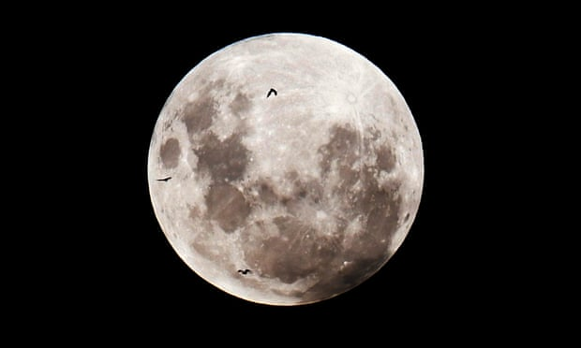
Giải nghĩa từ
Trăng rằm: mặt trăng tròn vào giữa tháng

Slide 16
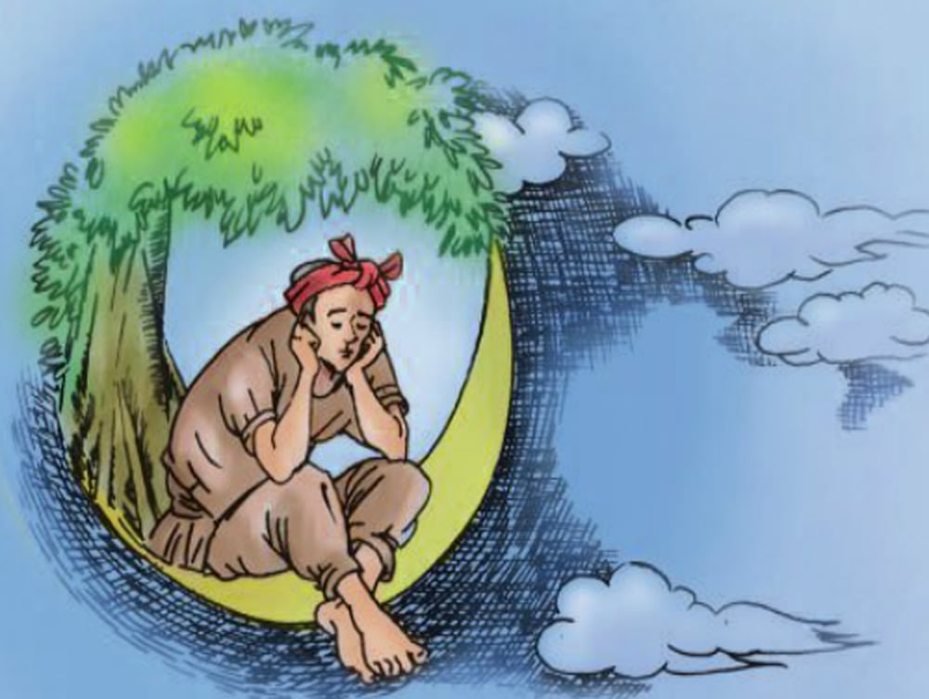
Giải nghĩa từ
Cuội: là một hình ảnh trên Mặt Trăng do người xưa nghĩ ra.

Slide 17
Ai quạt thành gió
Thổi mây ngang trời?
Ai nhuộm mẹ ơi
Bầu trời xanh thế?
Ông sao thì bé
Trăng rằm tròn to.
Cuội ngồi gốc đa
Phải chăn trâu mãi.
Hỏi mẹ
02
Mẹ ơi có phải
Cuội buồn lắm không?
Nên chú phi công
Bay lên thăm Cuội?
Đọc nối tiếp câu

Slide 18
1
Ai quạt thành gió
Thổi mây ngang trời?
Ai nhuộm mẹ ơi
Bầu trời xanh thế?
2
Ông sao thì bé
Trăng rằm tròn to.
Cuội ngồi gốc đa
Phải chăn trâu mãi.
Hỏi mẹ
02
Mẹ ơi có phải
Cuội buồn lắm không?
Nên chú phi công
Bay lên thăm Cuội?
3
Đọc nối tiếp đoạn

Slide 19


Luyện đọc nhóm
Yêu cầu
- Phân công đọc theo đoạn
- Tất cả thành viên đều đọc
- Giải nghĩa từ cùng nhau

Slide 20
Ai quạt thành gió
Thổi mây ngang trời?
Ai nhuộm mẹ ơi
Bầu trời xanh thế?
Ông sao thì bé
Trăng rằm tròn to.
Cuội ngồi gốc đa
Phải chăn trâu mãi.
Hỏi mẹ
02
Mẹ ơi có phải
Cuội buồn lắm không?
Nên chú phi công
Bay lên thăm Cuội?

Slide 21
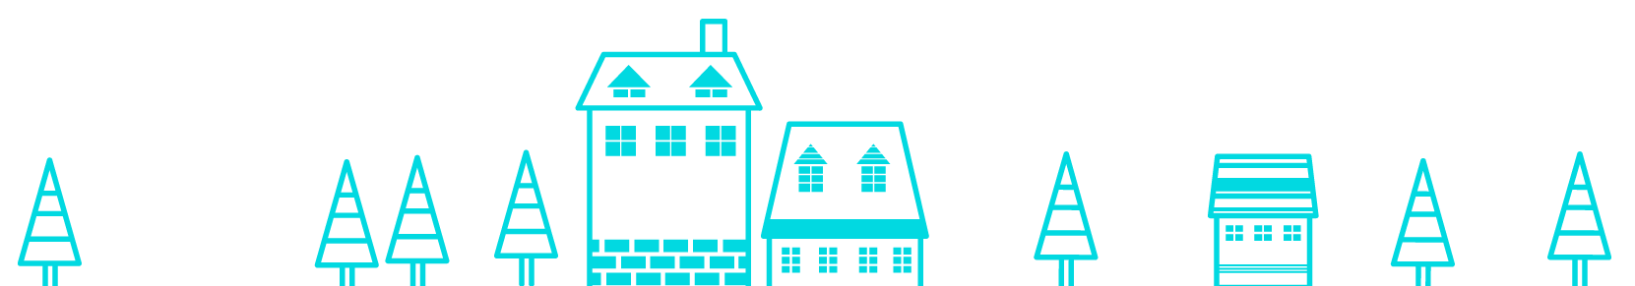




Luyện đọc toàn bài
Tiêu chí đánh giá
1
Đọc đúng
2
Đọc to, rõ
3
Ngắt, nghỉ đúng chỗ
4
Đọc và nhấn giọng
phù hợp

Slide 22
Ai quạt thành gió
Thổi mây ngang trời?
Ai nhuộm mẹ ơi
Bầu trời xanh thế?
Ông sao thì bé
Trăng rằm tròn to.
Cuội ngồi gốc đa
Phải chăn trâu mãi.
Hỏi mẹ
02
Mẹ ơi có phải
Cuội buồn lắm không?
Nên chú phi công
Bay lên thăm Cuội?
Luyện đọc toàn bài

Slide 23



Slide 24
không
công
trời
ơi
3. Tìm ở cuối các dòng thơ những tiếng cùng vần với nhau
03
mãi
phải
gió
to

Slide 25


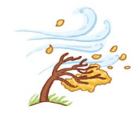
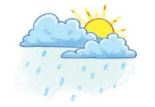
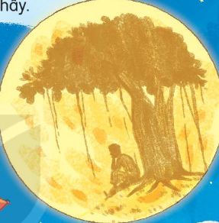
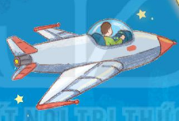
Trả lời câu hỏi
4
a. Bạn nhỏ có những thắc mắc gì?
Bạn nhỏ thắc mắc rằng ai quạt ra gió, ai nhuộm màu trời, có phải chú Cuội buồn không, chú phi công bay lên tìm Cuội đúng không.

Slide 26
Trả lời câu hỏi
4
b. Theo bạn nhỏ, vì sao chú phi công bay lên thăm Cuội?
Theo bạn nhỏ, chú phi công bay lên thăm Cuội vì sợ Cuội buồn.

Slide 27

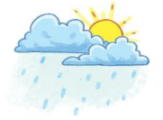

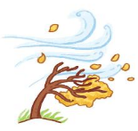
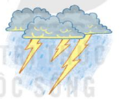


Trả lời câu hỏi
4
c. Em muốn biết thêm điều gì về thiên nhiên?

Slide 28
5. Học thuộc lòng bài thơ
Ai quạt thành gió
Thổi mây ngang trời?
Ai nhuộm mẹ ơi
Bầu trời xanh thế?
Ông sao thì bé
Trăng rằm tròn to.
Cuội ngồi gốc đa
Phải chăn trâu mãi.
Mẹ ơi có phải
Cuội buồn lắm không?
Nên chú phi công
Bay lên thăm Cuội?

Slide 29
6. Quan sát tranh và nói về một hiện tượng thiên nhiên em đã thấy

Slide 30
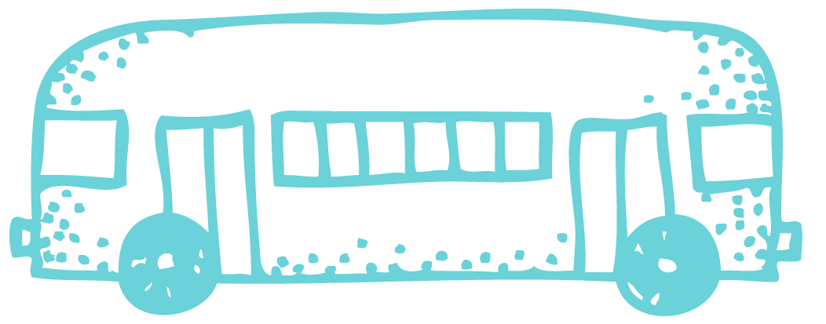

Tạm biệt các em

